Slide 1
Manual de usuario
Aplicativo consultorio odontológico sonrisas perfectas
Hecho por:
Steven Alberto Velásquez Ossa
Erika Fernández Gaviria
Laura Cristina Patiño Ibáñez

Slide 2
Tabla de contenido
Introducción-------------------------------------------3
Objetivos ----------------------------------------------4
Objetivos genérales------------------------------------- 4
Objetivos específicos ----------------------------------- 5
Descripción general de la aplicación -----------6

Slide 3
Introducción
La aplicación de "consultorio odontológico sonrisa perfecta" está pensada y diseñada para facilitar el manejo de información en el transcurso del tiempo.
Esta busca facilitar a los usuarios la organización y disposición de la información para el ágil y correcto desarrollo de sus actividades.
Actualmente la aplicación cuenta con 1 rol para acceder a la aplicación, es de uso exclusivo para el personal médico, con este se requiere contar con un usuario y contraseña con el cual se pueda validar el ingreso al sistema.
El presente documento explica con detalle la funcionalidad de cada botón disponible en el aplicativo "consultorio odontológico sonrisa perfecta"

Slide 4
Objetivos
Generales
El objetivo primordial de este manual es ayudar y guiar al usuario al utilizar la aplicación «consultorio odontológico sonrisa perfecta» para que pueda acceder de manera adecuada al sistema y obtener la información pertinente a lo que necesita.

Slide 5
Específicos
Guiar para acceder correctamente al sistema «consultorio odontológico sonrisa perfecta»
Conocer como utilizar el sistema, mediante una descripción detallada e ilustrada de las opciones.
Conocer el alcance de toda la información por medio de una explicación detallada e ilustrada de cada una de las opciones disponibles para el usuario del sistema.

Slide 6
Descripción general de la aplicación

Slide 7
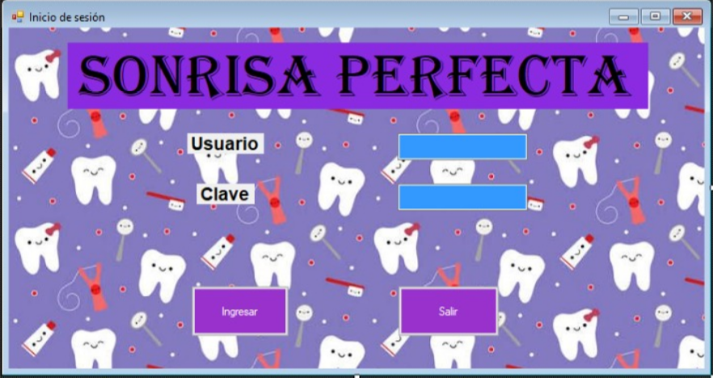
Inicio de sesión
Ingresa al sistema llenando las casillas según tu rol de usuario: usuario paciente o usuario médico

Slide 8
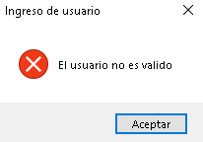
Cuando el usuario ingresado en cualquiera de los dos roles sea incorrecto o no se llenen alguna de las 2 casillas aparecerá un letrero notificando que «el usuario no es valido», hasta que los datos ingresados sean correctos.

Slide 9
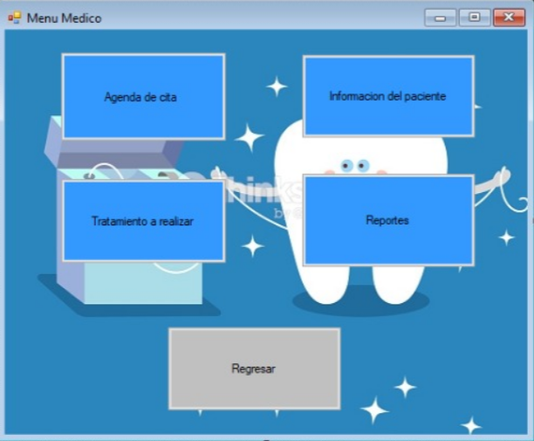
Ingreso al sistema
Una vez el médico logre ingresar al sistema, le aparecerá el siguiente menú de opciones y puede ingresar dando clic donde desea

Slide 10
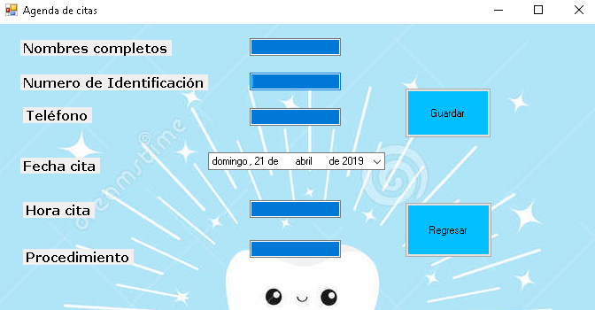
Agenda de cita
En esta opción el médico podrá asignar la próxima cita a sus pacientes de acuerdo a la disponibilidad presente en el momento. El sistema solo permite guardar los datos si todas casillas son llenadas.

Slide 11
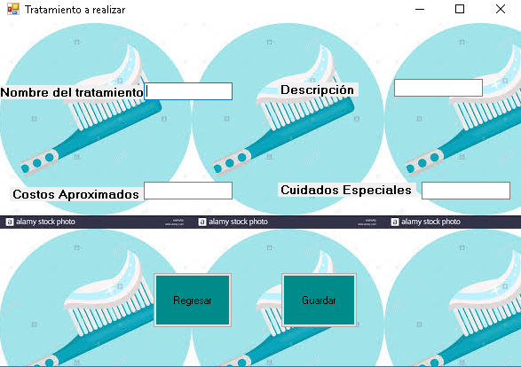
Tratamiento a realizar
Aquí el médico puede ingresar información necesaria sobre los tratamientos que se deben realizar sus pacientes: nombre del tratamiento que se debe realizar, descripción, costos aproximados y cuidados especiales que se debe tener en dicho tratamiento. Todas las casillas deben ser llenadas para que el sistema permita guardar la información.

Slide 12
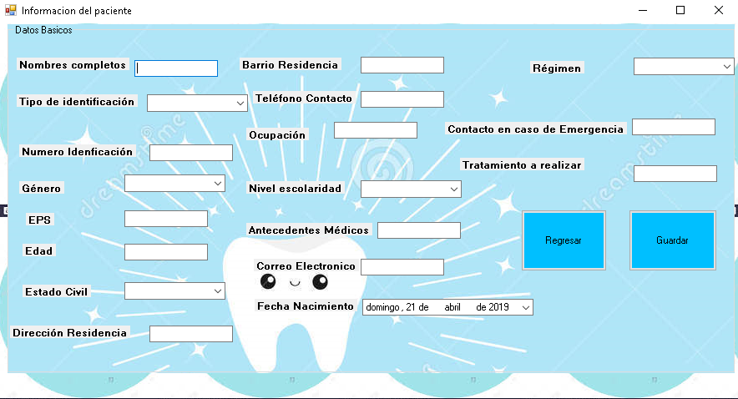
Información del paciente
En esta sesión el médico podrá diligenciar la información básica necesaria para atender a un paciente al igual que podrá modificar dichos datos de ser necesario. Una vez pulsado el botón guardar, los datos quedarán registrados automáticamente. El sistema no permitirá guardar los datos si queda alguna casilla sin responder.

Slide 13
Reportes
En esta sesión se muestra un reporte de la información ingresada al sistema, de modo que se puede visualizar:
el número de usuarios atendidos por ciclo vital: primera infancia(0-5 años), infancia(6-11 años), adolescencia(12-18 años), juventud(19-26 años), adultez(27-59 años) y vejez(60 años en adelante)
Personas que hayan acudido a citas ortodoncia(nombres completos, identificación, genero, edad y escolaridad)
Citas agendadas hasta el mes de mayo (nombres completos, fechas, procedimiento a realizar)

Slide 14
Salida del sistema
Para salir del sistema se debe dar clic en el botón regresar, hasta regresar al menú de inicio

